Slide 1
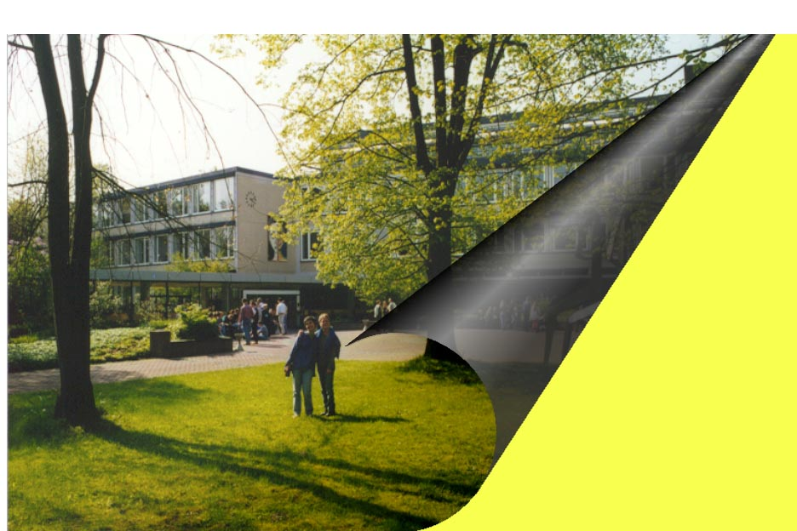


Slide 2
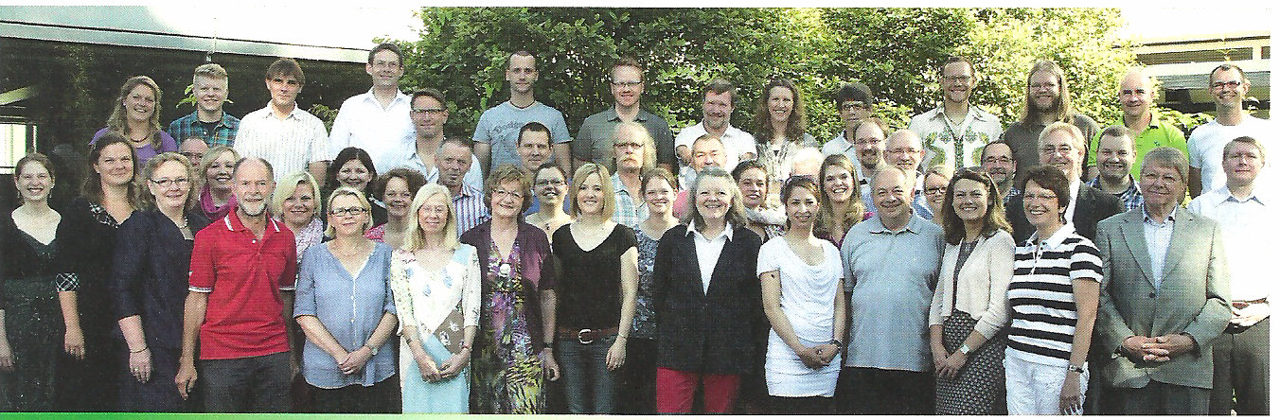
Foto Kollegium

Slide 3
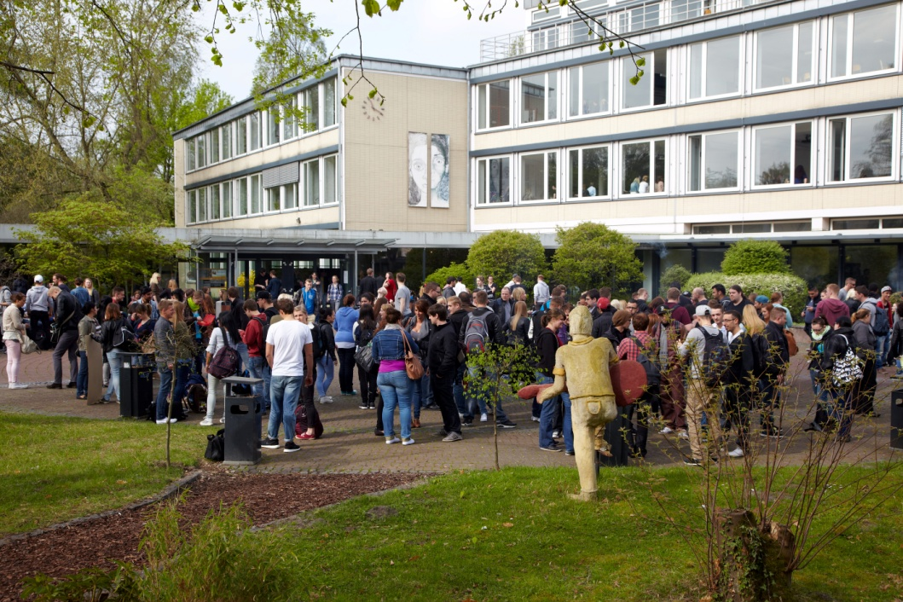
Das Westfalen-Kolleg Paderborn
ist ein Weiterbildungskolleg
des Landes Nordrhein-Westfalen.
Hier können Lernende das Abitur erwerben. Es handelt sich um eine Einrichtung des sogenannten „Zweiten Bildungswegs“, d. h. nach dem Abschluss der Sekundarstufe 1 und einer Berufsausbildung entschließen sich unsere Studierenden noch einmal zur Schule zu gehen und innerhalb von drei Jahren das Abitur zu erwerben.

Slide 4
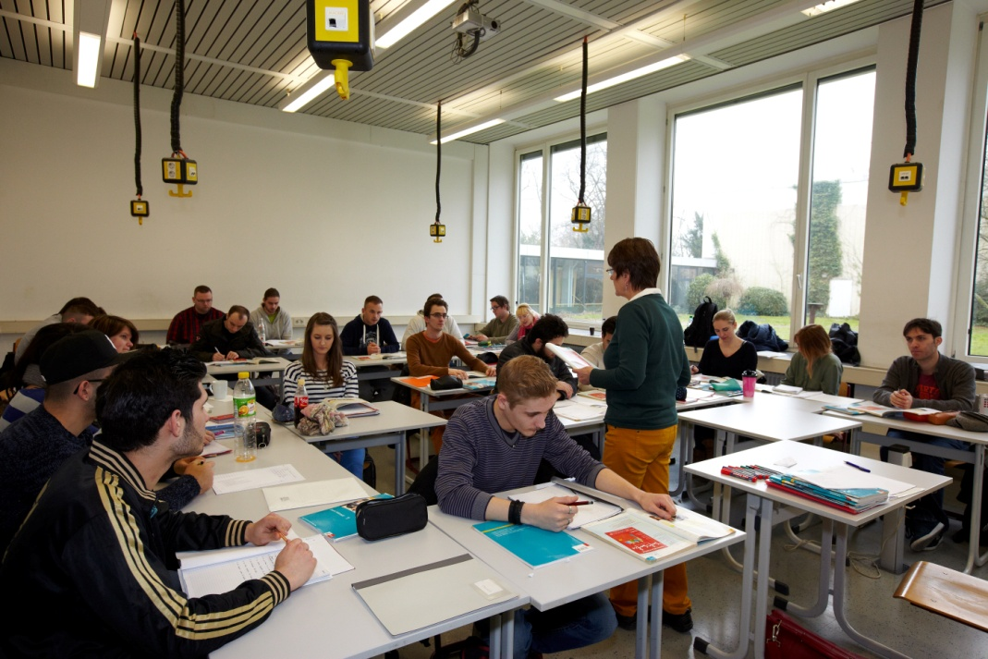
Das Westfalen-Kolleg bietet drei unterschiedliche Lehrgänge an:
Ganztägigen Unterricht: 08:00 – 17:30
das ist der Lehrgang im Kolleg
Unterricht am Vormittag: 08:00 – 12:00
das ist der Lehrgang im AGV (Abendgymnasium am Vormittag)
Unterricht in Präsenz und Distanz
das ist der Lehrgang ABITUR-online
(Unterricht am Freitagabend und am Samstagmorgen und Distanzaufgaben über eine interaktive Lernplattform)

Slide 5
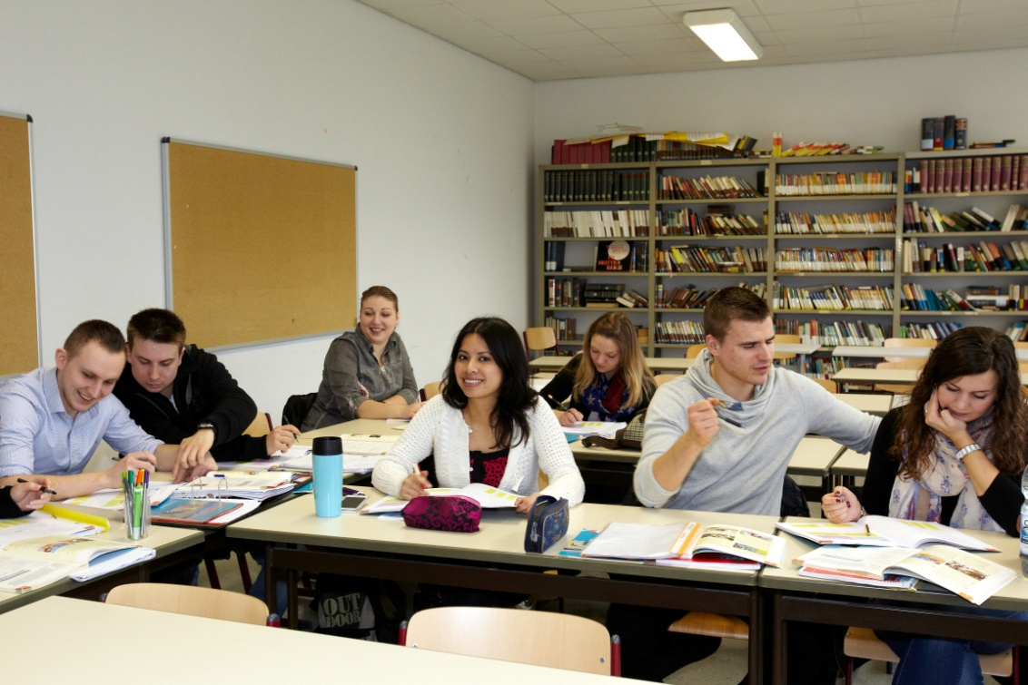
Seit einigen Jahren bemühen sich die Lehrer besonders um Studierende, die zusätzliche Hilfe brauchen.
Es gibt Workshops, Selbstlernmaterialien und spezielle Beratungstools, die für diese Studierenden entwickelt wurden.

Slide 6
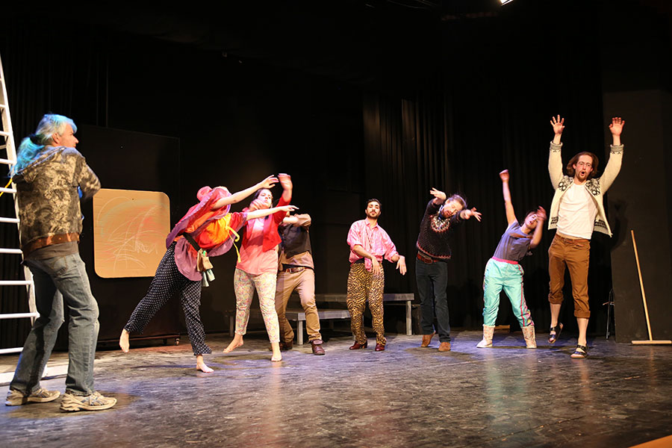
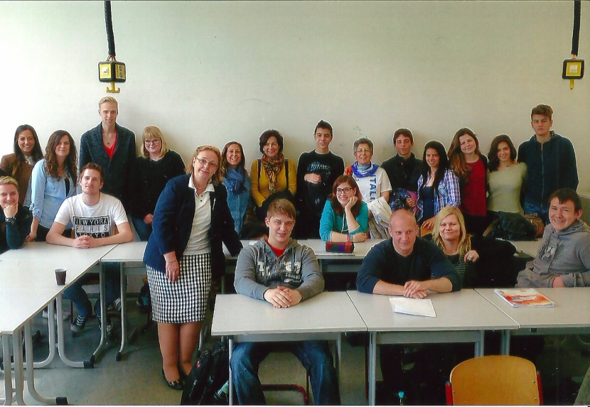
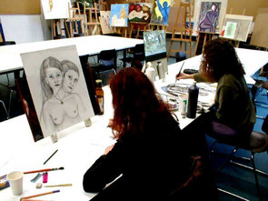
Neben den intensiven Lernphasen gibt es auch vielfältige Angebote,
um die Studierenden auch in ihren kreativen, sportlichen und sonstigen Interessen zu fördern:
Theater-AG
Europa-AG
verschiedene Sportangebote
Besuch aus der italienischen Partnerschule

